Slide 1
Ott 컨텐츠 추천 및 분석
임의 배정(2조)
20222238 김태영, 20222308 조승연

Slide 2
목차
개요
개발 기능
활용 기술
팀원 역할
프로젝트 결과
프로젝트 시연

Slide 3
배경 및 목적
Ott의 확산
콘텐츠 폭증
선택의
어려움
Ott의 방대한 콘텐츠 중 에서 사용자가 선호하는 양질의 콘텐츠를 추천 받을 수 있도록 시스템 구현

Slide 4
개발 기능
장르, 연도, 추천 기준 선택 기능
3가지 추천 모드
숨겨진 명작 (Hidden Gem Score)
인기 작품(IMDb)
비평가 추천(metacritic)
추천 작품 기반 시각화 그래프

Slide 5
활용 기술
pandas
데이터 로딩
전처리
matplotlib seaborn wordcloud
추천 결과의 시각화
scipy.stats
정규화를 통한 스코어 계산
필터링

Slide 6
팀원의 역할 및 수행 내용
코드 보조
코드 작성
김태영
조승연

Slide 7
프로젝트 결과
필터
상위 10개
작품 추천
시각화 자료
모드 선택

Slide 8
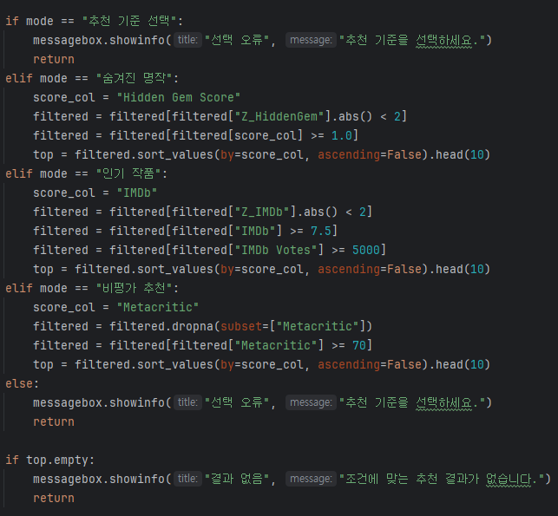
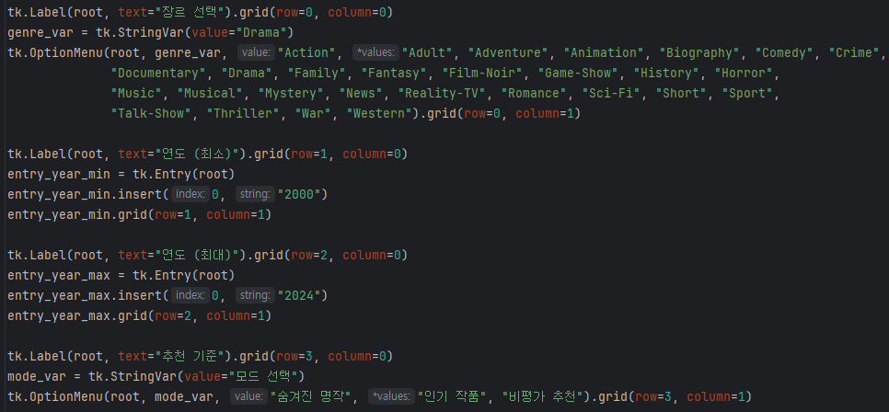
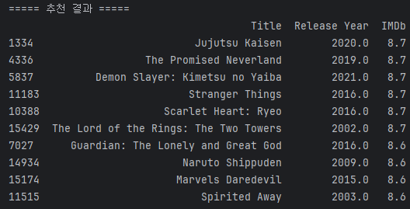
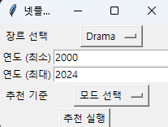
필터 기반 상위 10개 작품 추천
사용자 필터
코드

Slide 9
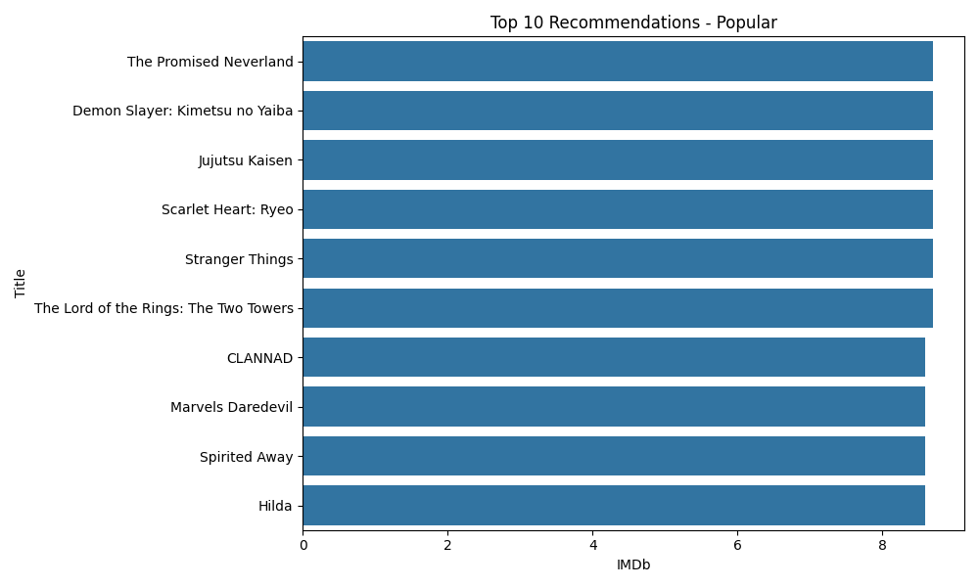
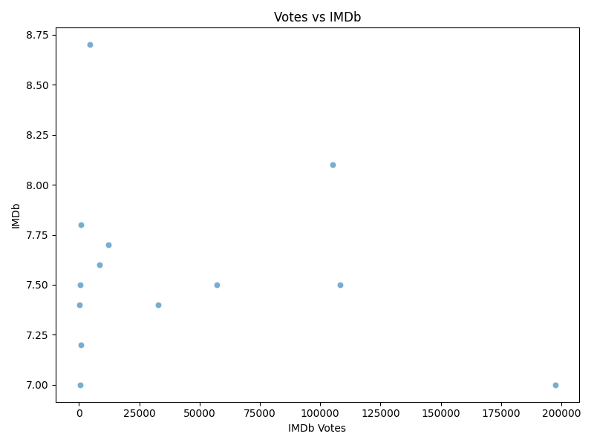
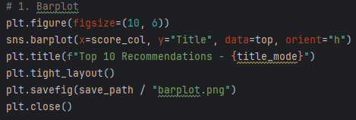
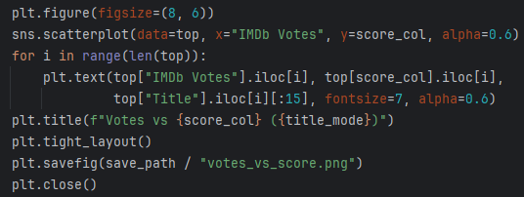
투표 수와 평점의
관계 분석
콘텐츠 점수 순위
코드

Slide 10
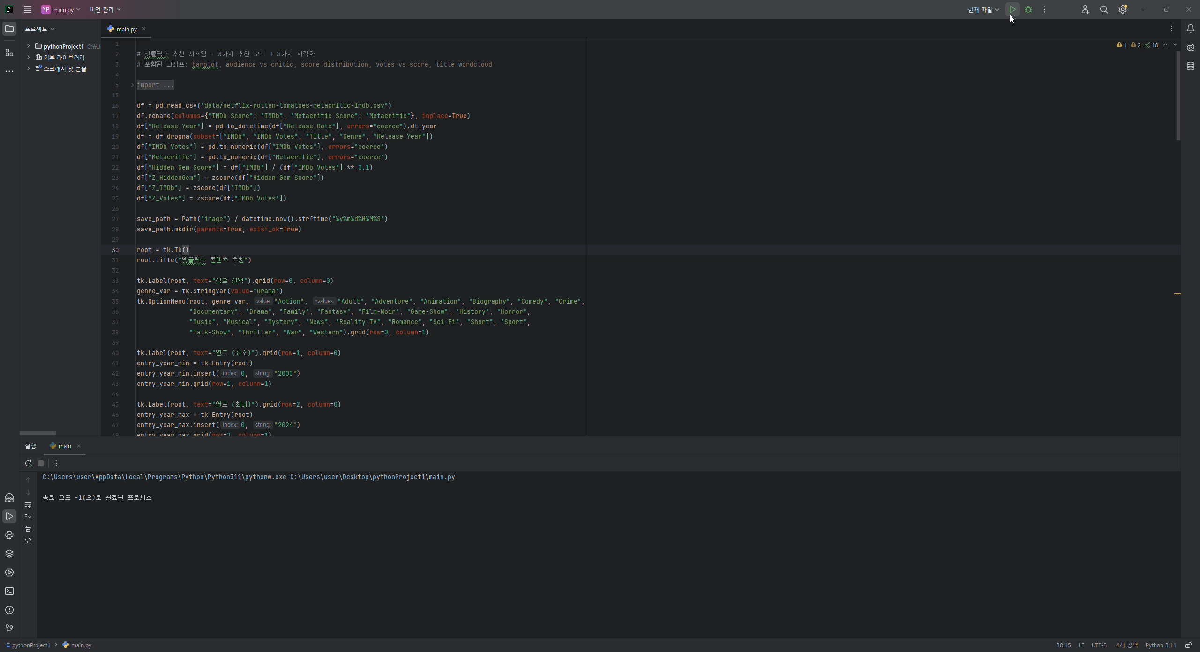
프로젝트 시연

